Slide 1
大阪府・大阪市 空飛ぶクルマ分野における地域産業クラスター計画の概要
１．産業領域
空飛ぶクルマ関連産業（エコシステム形成）
「機体」「インフラ（バーティポート、充電設備）」「運航サービス、通信・管制」
「MRO（整備・修理・オーバーホール）拠点」「人材育成」「観光・サービス」 等
２．対象エリア
（1）特にクラスター形成の核となる区域
【運航の核】 大阪市（ベイエリア、市内主要拠点）、府内空港
【支える産業】 府内各地域（大阪市、北大阪、東大阪、南河内、泉州）
（観光等のユースケース展開、整備、部品供給等によるサプライチェーンの構築）
⇒市場創出を図る運航拠点＋関連産業の事業展開を支える面的な展開
（2）計画推進の核となる企業
大阪において、機体、運航、バーティポート運営、運航管理、人材育成等の
各分野で、事業化に取り組む主体
⇒「空の移動革命社会実装大阪ラウンドテーブル」参画事業者
・万博等での実績、地理的なポテンシャル、官民連携の枠組み
・国産機体等の運航のための事業環境の整備、商用運航に向けた先行的な取組
空飛ぶクルマ関連産業分野の現状・方向性
空飛ぶクルマ関連産業エコシステム
【政策手段】
〇インフラ整備に向けた事業環境整備
〇運航サービス・需要創出に向けた環境整備
〇MRO拠点の形成及び関連産業の参入に
向けた環境整備
〇人材確保に向けた環境整備
〇官民連携による推進体制の充実
【ハード】
機体、インフラ（バーティポート、充電設備）
【ソフト】
運航サービス、通信・管制、MRO拠点、
人材育成
【ユースケース・サービス領域】
観光 エアタクシー、物流輸送、医療・災害
商用運航による市場創出と
関連産業への波及
３．目指す姿（目標）
４．勝ち筋
５．政策手段
【現状認識】
〇 国産機体の開発や海外機体の実装化に向けた取組が進んでおり、
大阪・関西万博におけるデモフライトを経て、商用運航の本格化を
見据えた段階に移行。
〇 インフラ面では、実装化に必要なインフラが先行整備されている
（大阪港バーティポート）。
〇 運航面では、商用運航を見据えた連携協定を事業者と締結。
〇 エコシステムを支える枠組みとして、運航事業者、機体メーカーなど
のプレイヤーとの連携体制が構築されている（ラウンドテーブル）。
〇 一方で、サプライチェーン未形成、人材確保、関係法令対応等
の課題が存在。
【目指す姿】
〇 商用運航の立ち上げと運航ネットワークの形成
〇 運航支援、整備、観光・サービス分野等の周辺産業への波及
〇 空飛ぶクルマ分野における持続的な産業クラスターの形成
〇 空の移動革命を担う移動手段としての運航サービスの定着
【目指すべき目標】
〇 官民設備投資額 約90億円（2030年度までの累計）
約45億円（2030年度）
〇 付加価値増加額 約48億円（2030年度）
〇 産業人材育成数 130人（2030年度）
【基本戦略】 ※A型計画と整合を図り推進
〇 万博等で蓄積された実績、都市・空港・観光地が近接する
地理的な需要ポテンシャル、これまで培ってきた官民連携の
枠組みを活用する。
〇 国産機体等の運航のための事業環境の整備や商用運航の
実現に先行して取り組み、関連産業の裾野拡大を図る。
◆運航に関する事業環境の整備
ベイエリアや市内主要拠点、空港等を核として、運営ノウハウを
蓄積し、複数拠点を結ぶ運航ネットワークを形成することで商用
運航を支える事業環境を先行的に形成。
◆運航サービスを通じた多様なユースケースの実装
観光、空港アクセス、都市内移動など初期段階に事業化が
見込みやすい分野から展開。ビジネスの持続性を確保すると
ともに、社会受容性の向上および需要創出を図る。
◆MRO拠点及びサプライチェーンの形成
安定運航を支える整備（MRO）拠点の形成と、関連産業
への府内企業の参入を促進し、産業の裾野拡大を図る。
◆空飛ぶクルマ関連産業エコシステムの形成
機体、運航、インフラ、通信、観光・サービス等の多様な主体の
連携によるエコシステムの形成とオール関西での展開を推進する。
【課題認識】
〇 運航ネットワーク形成に必要なインフラが不足
〇 制度（関係法令の調整、運航ルール）の整備が途上
〇 需要・収益見通し及び運航モデルが未確立
〇 MRO拠点及びサプライチェーンが未形成
〇 操縦士、整備士、運航管理等の人材確保
⇒初期投資リスクがあり、民間投資を促す取組が必要
【政策パッケージ】
〇インフラ整備に向けた事業環境整備
国への働きかけ（先行地域におけるインフラ等の環境整備支援や
関係法令間の円滑な調整）、事業化に向けた検討支援
〇運航サービス・需要創出に向けた環境整備
運航モデルの具体化に向けた支援、体験機会の提供や利便性・
安全性の理解促進、人流データ等による需要把握
〇MRO拠点の形成及び関連産業の参入に向けた環境整備
事業化に向けた検討支援、機体メーカーの立地促進、ビジネス
マッチング・技術支援等による参入促進
〇人材確保に向けた環境整備
運航事業者と連携した訓練機会の確保や航空人材の活用検討
〇官民連携による推進体制の充実
既存官民協議体の活用と連携促進、「未来創造会議」との連携
（１）
（１）

Slide 2
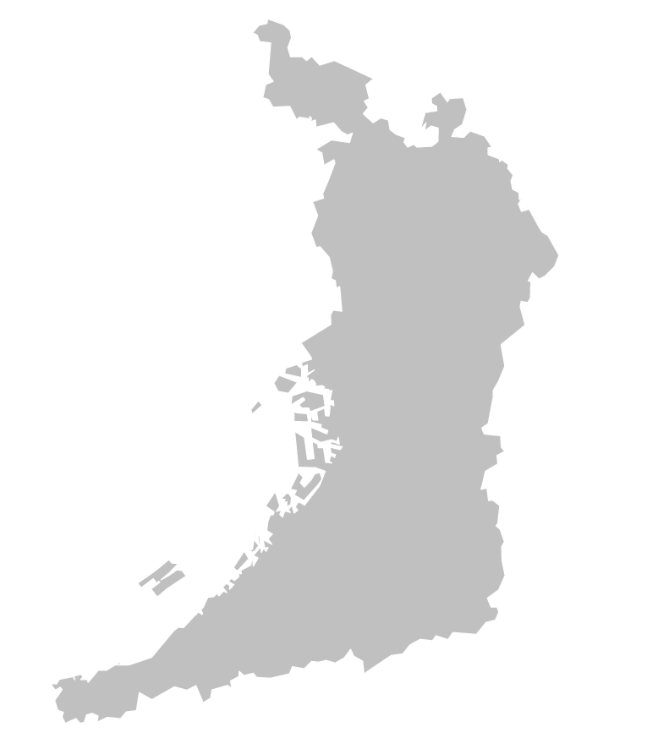

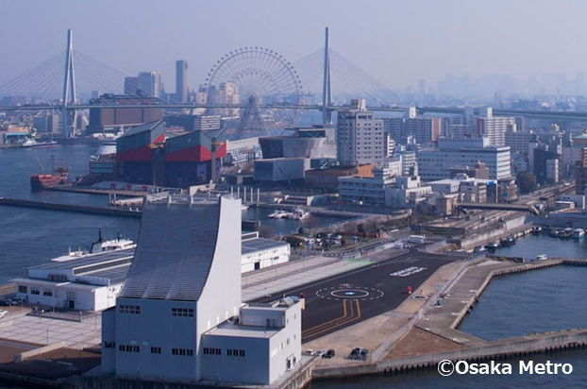
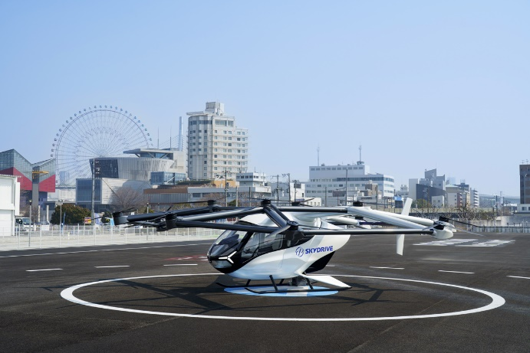
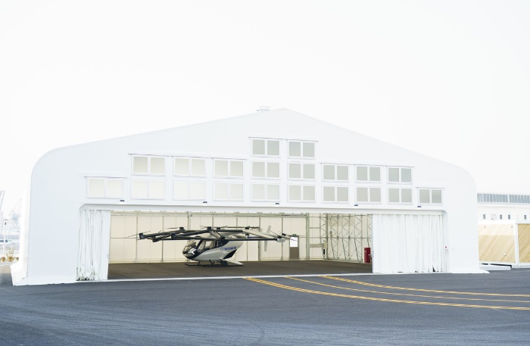
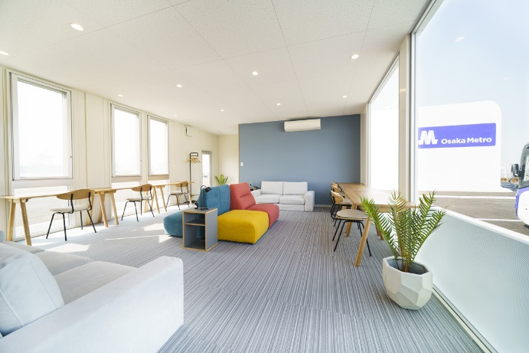
大阪府・大阪市 空飛ぶクルマ分野における地域産業クラスター計画の概要
核となる事業者
ベイエリア
（大阪港・夢洲等）
商用運航の開始をめざす
運航拠点
空の移動革命社会実装大阪ラウンドテーブル 約１００者
大阪市高速電気軌道株式会社、兼松株式会社
株式会社Soracle、株式会社SkyDrive
丸紅株式会社 ほか
2025年大阪・関西万博において
デモフライト81回を実施
大阪港
バーティポート
大阪市内主要拠点
（森之宮エリア等）
都市内移動・ビジネス需要に対応する運航拠点
大阪港バーティポート [大阪市高速電気軌道株式会社]
夢洲
森之宮
空の移動革命社会実装大阪ラウンドテーブル
参画事業者
50者以上
大阪港バーティポート全体
FATO（発着場）
50者未満
府内空港拠点
空港アクセス・広域観光を
支える運航拠点
府内各地域
ユースケース展開と
サプライチェーン形成を推進
格納庫
旅客施設
出典：大阪市高速電気軌道株式会社のホームページ

